Slide 1

引领全联接，携手众教育
全联接助力高校全业务信息化生态构建

Slide 2




引子：谈谈知识的更新周期
全联接后工业时代
原子能，计算机，自动化
教育程度
电气革命
知识更新频率
世界总体发展水平
蒸汽革命
2~3年
催化剂
5年
5-10年
80~90年
30年
未来
*数据来自：联合国教科文组织
1700~1800
1800~1920
1960~1970
1980~1990
Today
知识更新周期是指知识更新一次所用的时间，是衡量世界总体发展速度的重要指标，随着社会的发展，知识更新周期越来越短。
经济学中有大量的文献指出人力资本对于现代经济发展的重要作用。一个地区的教育水平是预测经济发展及人均收入的重要指标。
Notes:
在进入主题之前，想和大家一起聊聊知识，知识的更新。这里提到的知识更新周期是指知识更新一次所用的时间，是衡量世界总体发展速度的重要指标，随着社会的发展，知识更新周期越来越短。
联合国教科文组织曾经做过一项研究，结论是：信息通信技术带来了人类知识更新速度的加速。在18世纪时，知识更新周期为80～90年。。。
经济学中有大量的文献指出人力资本对于现代经济发展的重要作用。一个地区的教育水平是预测经济发展及人均收入的重要指标。理论和证据都表明良好的教育可以提高工人的技术水平，进而促进技术引进和创新。

Slide 3
大学，国之重器
拔高
国家核心创造力
与竞争力
专业知识，专业技能，知识精英，Geek；
人的高度，国家竞争力
国之重器
大学
国家竞争力
十二年业务教育
世界工厂与
国家基本竞争力
高中
国之基本
常规知识，生活基础，普通劳动力；
人了解世界的基本
初中
小学
高等教育推动新技术的研发，并推动企业主采用更先进的技术。国家竞争力核心更多的取决于高等教育。
当『有用的知识』、快速的技术扩张相结合时，知识精英作为另一种重要的人力资本形式将影响长期的经济增长。
Notes:
我们说，大学是国之重器。的确，高等教育推动新技术的研发，并推动企业主采用更先进的技术。国家竞争力核心更多的取决于高等教育。新的12义务教育阶段我们获取到的是认识世界以及生活必须的基础知识。而大学阶段是拔高，获取更加转接的知识与技能，培养更多的知识精英。创造力得到更大的释放，国家的核心创造力与竞争力也主要得看大学提供的高等教育。
当『有用的知识』、快速的技术扩张相结合时，知识精英作为另一种重要的人力资本形式将影响长期的经济增长。

Slide 4
高校信息化将从数字化迈进智慧化
网络化
局域网络
计算机化
应用软件系统很少
数字化
应用系统普及和推广
校园互联网络
安全防御体系
智慧化
校园一卡通
大数据分析
全生命周期管理
一站式服务
~2002
~2011
2012~
智慧校园的特点
信息化应用于教学和科研：MOOC、大数据应用于第四范式的数据密集型科研发现
信息化促进服务不断优化：院系级应用—>学校级整合，面向不同角色的服务体现
信息化支撑决策，优化管理：分散的数据整合发挥大数据价值
具备敏捷可靠的ICT基础平台：网络无处不在、云计算、物联网和大数据得到广泛应用
Notes:
1、高校信息化通过这几年的发展，已经基本上都实现数字化，应用系统得到快速普及，各个学校也基本都拥有自己的校园网络，下个阶段，高校的信息化将从数字化升级到智慧化；
2、那到底什么是智慧校园，估计问100个校长，100个校长有100个答案，有的说一卡通是，有的说我们基于学生的全生命周期管理也是，这都对，因为智慧校园就是是要因地制宜，解决不同高校面临不同的问题，但不管怎样，我们认为智慧校园有如下基本特点，就是如何通过信息化改善教学和科研方式，如何通过信息化促进服务不断优化，如何通过信息化支撑决策，优化管理；
3、就拿教学方式而言，MOOC等互联网教育应用就是典型智慧化特点，在科研，我们知道之前有三个范式，理论、推演、模拟是基本手段，但随着技术发展，面向数据密集型的科研发现将成为科研的重要手段，我们称为第四范式，那智慧化体现就是大数据的应用
就学校自身办公和服务的信息化支撑而言，就是将信息孤岛逐渐打破，重构面向角色提供一站式服务的流程，还是之前我那位归国的朋友
4、

Slide 5




高等教育的核心
教学
管理
科研
服务
培养创新型人才
校园管理仪表盘
科研成果快速转化
信息化生态大服务
激发创新、创造力，变中国制造为中国创造。
量化管理数据，可视化管理校园，建立管理仪表盘
高校科技成果快速高效的市场转化，服务社会。
信息化更好的服务学校。打造和谐校园、幸福校园。
Notes:
那么担负培养知识精英的高等教育的核心是什么？教研管服
教：教室上课，老师口耳相传知识，辅以投影机，PPT等简单的教学信息化工具。
教学内容：教学内容实用性不强，教学内容与社会对人才需求的能力模型不匹配。
教学方法：缺乏互动，激发创造力的教学方式。
研：研发与市场化相结合，科技成果转化路径缺乏或转化效率不高。
管：校园管理，高校业务流程与IT的深度融合
管理体制：信息化只做了服务支撑，信息化与管理脱节，IT没有真正融入流程，数据无法有效采集。（不同的部分给出不同数据）
评价体系：教职员工绩效管理，多维管理，缺乏业务流。
服：校园幸福度提升
信息中心运维压力：泛在的网络，校园云数据中心给信息中心的运维管理带来了极大的挑战
和谐校园：师生财产安全
基础架构的支撑能力：建设模式还是分散式的建设模式，分散-》集中
分类资源池。统一数据中心，数据中心的类别不同（高性能、低延时；性能一般）。针对业务的不同区分混合云（公有-非关键，私有）

Slide 6




华为助力高等教育变革
创新型人才的培养
科研成果的快速转换
华为ICT应用课程、实践实习
提供泛在学习、互动教学的基础解决方案
华为如何做科研，华为的研发创新理念与实践。
大数据与云计算、物联网等高新技术如何落地转化。
校园管理的流程再造
高校信息化生态大服务
通过流程再造，将学校的管理流程有效融入信息化；
强化数据采集与分析，强化学校人财物的管理能力。
重构IT，搭建高效框架。建设校园全业务信息化服务平台
校园信息化统一运维，精简运维
和谐校园的平安保障；
Notes:
华为是如何在教学管服这四大块帮助高教变革,通过四块措施来帮助高校进行教育改革。。。。

Slide 7
高教的重点（教学）
如何变中国制造为中国创造，关键是创新人才的培养。高校要培养什么样的人才？
（1）创新能力的培养（2）知识的实际可用性
互动教学
互动
泛在
泛在学习
在ICT的支撑下实现课堂的实时互动教学，鼓励谈论，鼓励质疑，激发创造力。
良好的校园网络以及校园云支撑学习的接入与优质学习资源的集中，达成随时随地，想学就学。
应用型课程
应用
实践
实践实习
配合国家高等院校本科教学的应用型转变。华为量体裁身为高校教学定制了ICT应用型课程，助力高校信息化课程实用性的蜕变。
华为联合众多合作伙伴为高校适配的相关专业提供实践实习的机会，达成学校教学与工作就业的完美衔接。
Notes:
如何变中国制造为中国创造，关键是创新人才的培养。高校要培养什么样的人才？
（1）创新能力的培养（2）知识的实际可用性

Slide 8
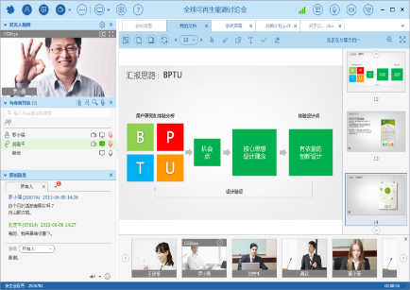






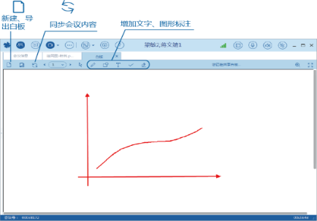
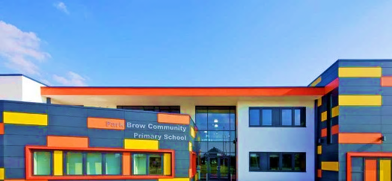









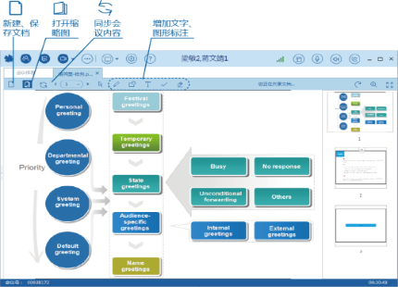

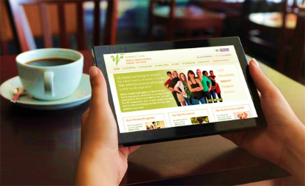
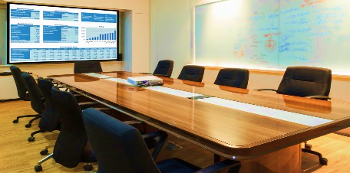




未来智慧课堂：泛在课堂，无处不在
教务管理
在线学习
WEB
界面
富媒体教学资源
移动
平台
协同通信
互动教学平台
语音
视频
数据
华为智真视讯平台
校园物联网
敏捷校园网
互动终端
虚拟云桌面
其他智慧课堂
宿舍
远程其他校区
家中
会议室
实时录播智慧课堂
图书馆
咖啡厅
远程智慧课堂
校园内
校园外
打破时间与空间的阻隔，随意获取知识。便捷化的资源共享，师生应用级别互动；泛在课堂，无处不在。
Notes:
来到课堂教学：华为未来智慧课堂，打破时间与空间的阻隔，随意获取知识。便捷化的资源共享，师生应用级别互动；最终实现泛在课堂，无处不在。智慧泛在课堂也是落实优质教育教学资源全面共享的一个重要手段，通过远程精品课堂拉近了优秀老师与学生之间的距离，全高清1080p 远程实时教学与研讨，课堂细节全面体现。自动跟踪技术使得老师在主讲教室可以和远端的听课教室学生进行充分的互动。

Slide 9
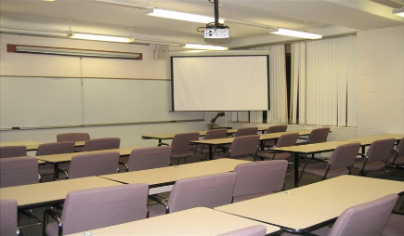
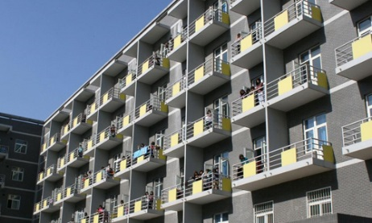
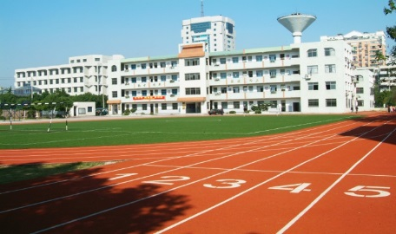
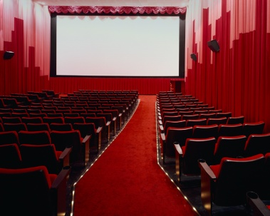
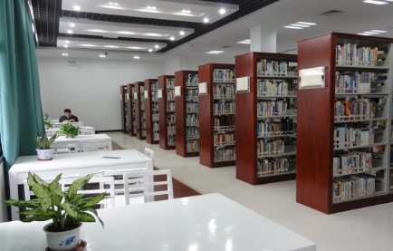
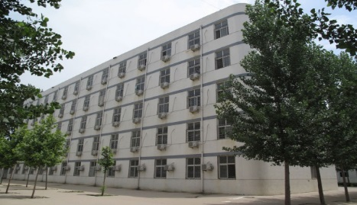
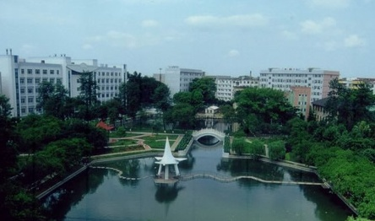
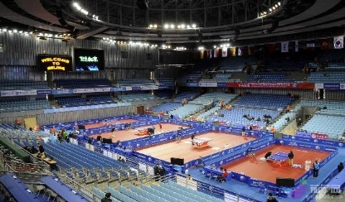
全场景WIFI覆盖，实现随时随地的学习
教室、办公、图书馆场景
宿舍场景
校园室外场景
高密场景
教室
宿舍
操场
报告厅
图书馆
公寓
校园
体育馆
部署方案
室内AP通过壁挂、吸顶、放置方式部署
方案特点
施工方便，成本低
交付周期短
部署美观
部署方案
敏捷分布式AP部署（推荐）
面板AP部署（推荐）
方案特点
根据场景灵活选择覆盖方案
无线信号覆盖效果好
可满足单用户2~4Mbps带宽需求
部署方案
室外AP抱杆或挂墙安装，定向或全向无线覆盖
方案特点
IP67防尘防水等级
全内置防雷器件，防护高
免螺丝安装，高效部署
部署方案
采用室内AP+小角度定向天线覆盖
方案特点
抗干扰能力强
HD Boost高密加速，体验强
多用户接入，可满足单用户2~4Mbps带宽需求
Notes:
华为无线校园覆盖方案可应对高校多样化的场景，按需选择
针对教室，办公楼等半开放场景，推荐采用室内放装式AP覆盖，安装方式多样：壁挂、吸顶、放置等，部署美观，施工方便。
针对宿舍场景优先推荐采用华为创新的敏捷分布式AP部署，一个AP可覆盖24个宿舍(下面有详细介绍），具备无线信号覆盖质量最佳，无线接入性能最高。
针对室外场景如操场，推荐采用华为工业级室外AP8030DN/AP8130DN，可抱杆或挂墙安装，定向或全向无线覆盖区域，具备IP67防尘防水等级，全内置防雷器件，无需额外购买安装防雷器件。
针对报告厅，体育馆等室内用户密集场景，推荐采用室内室内AP+小角度定向天线覆盖, 可最大的降低干扰提升性能。
所有的AP都要求支持11ac制式，
10人以下的办公室部署面板式双频双流AP：AP20330DN,
10人以上的办公室都要求部署双频双流的放桩式AP：AP4030DN
教室及其他需要高密接入的场景都部署双频三流的高密接入AP：AP5030DN/AP4030TN(教室场景)
室外无线部署暂不考虑。

Slide 10
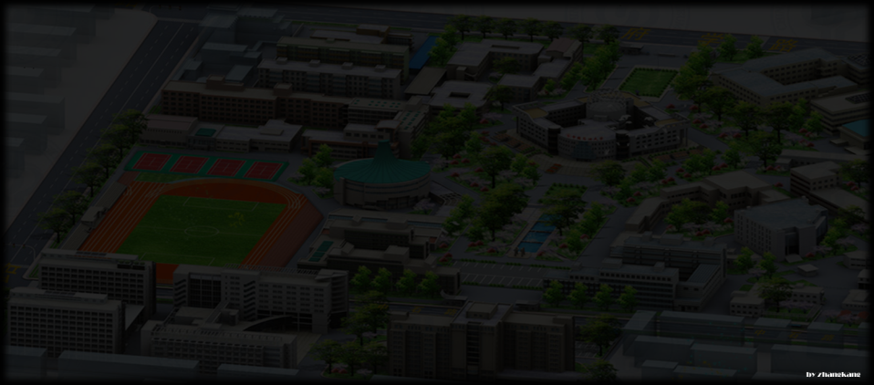

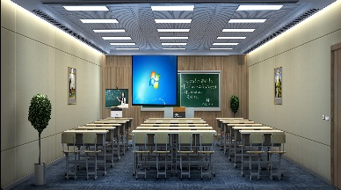
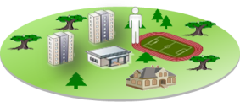



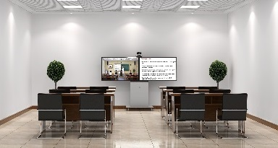




跨地域、跨学科交流-在线学习、远程学习、互动学习
主讲课堂
听课课堂
学校B
学校A
教学平台
高清交互
高清教学全景实时传送至远端，高清交互
录播管理
视讯管理中心
媒体交换中心
听课课堂
在办公室 / 在家 / 在途
学校C
移动软件客户端实时观看
高清交互
多方高清教室全景交互呈现，1080P60双流/CD音质，实时沉浸式教学体验

Slide 11
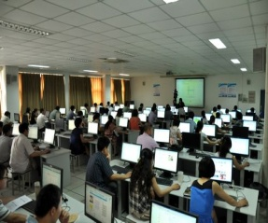






















校园资源整合优化解决方案
    多媒体教室
云课堂
安全科研
    三维制图、科学仿真
敏捷高效
卓越体验
安全可靠
FusionAccess
全内存桌面
云课堂方案
图形处理桌面
安全桌面
灵活接入，
数据安全
集中管理，
便捷运维
磁盘操作为内存操作，提供极速读写性能，极大提升用户体验
华为与讯方深度合作无缝集成教学软件，易管理易操作效果好
基于NVIDIA K1/K2实现GPU虚拟化，性能更高效果更好
外设管控、传输加密、安全网关等防护体系，确保数据安全

Slide 12





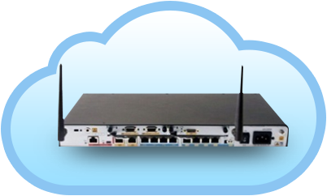



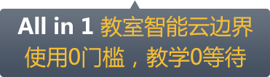


全合一绿色智慧教室
课堂设备统一化，集中化，All in One全合一
Notes:
未来的教室还有一个特点就是设备的高度整合与绿色环保

Slide 13
“产学研”一体化生态孵化器
未来，华为在云、大数据、路由交换以及光通信等高科技领域将与高校展开深入合作，以大数据作为牵引，
助力高校各个学科院系实验室的科学研究。必要时，可以联合组建相关的实验室。
生产
学生社会竞争力
研发成果联合上市
联合推广
模拟
价值
实践
实验室配置方案源自真实案例，轻松模拟各种组网场景
实验设备广泛应用于全球市场，学员接触到当前最新的技术和产品
满足设备安装调测，配置运维，故障赔偿和优化设计等各种教学要求
科研
教学
联合建立大数据、光通信、
路由交换等实验室
未来的高校
更少的教室、更多的实验室
将教学与实验室深度融合
Notes:
学校里更少的课堂与更多的实验室、更多的交往与更少的讲授、更多的互动与更少的灌输、更个性化的服务与更灵活的学制。

Slide 14

高教的重点（管理）
在十三五“提升大学创新人才培养能力”的核心目标指引下，高校管理一方面依赖教学管理理念的创新，另一方面需要高校业务流程与IT的深度融合，逐步构建围绕“人才培养”为核心的信息治理架构。
学校的管理需要大量的管理数据作为支撑，通过流程再造，将信息化融入到学校的管理流程中去。
流程与管理与组织的目标是强相关的
教学管理
学位管理
教学管理
学习管理
课程管理
招生管理
……
IPD
LTC
研发流程管理
市场流程管理
高效管理
服务建设
一流大学
流程再造，高校业务流程与IT深度融合
财务流程管理
供应链流程管理
科研管理
IFS
ISC
科研项目管理
发表论文
学科分析
……
拓展市场空间，满足客户需要
培养创新型人才
Notes:
在十三五“提升大学创新人才培养能力”的核心目标指引下，高校管理一方面依赖教学管理理念的创新，另一方面需要高校业务流程与IT的深度融合，逐步构建围绕“人才培养”为核心的信息治理架构。
学校的管理需要大量的管理数据作为支撑，通过流程再造，将信息化融入到学校的管理流程中去。
流程与管理与组织的目标是强相关的，华为公司作为一个商业组织，目标是拓展市场空寂，满足客户需要。研发、市场、供应链，财务四大流程的管控来实现目标。高校的目标是培养创新型人才。

Slide 15
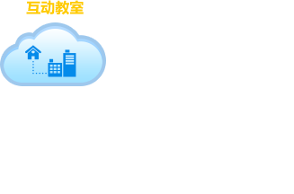
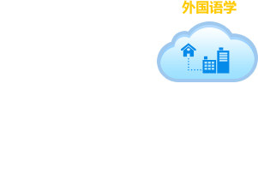
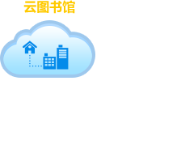
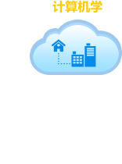




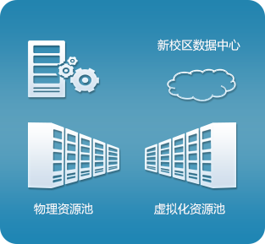
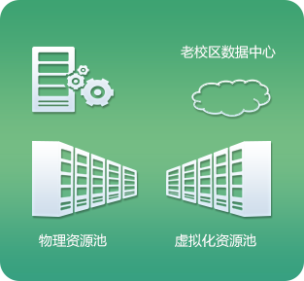
智慧校园云：分布架构，云化整合
满足毕业季及考试期间提供教学信息带来的频繁访问需求，可以灵活线性扩容；
智能运维管理，减少人工操作错误所引起的教学事故；
本地容灾互备保证教研与优质教学数据的安全可靠；
搭建基础云平台，减少院系与院系之间的互通难度，减少教务的管理难度；
智慧校园云整合校园应用资源：优质教学资源共享、新生注册、考勤签到、成绩查询、宿舍管理等。
Notes:
先看云：智慧校园云整合校园应用资源：优质教学资源共享、新生注册、考勤签到、成绩查询、宿舍管理等。搭建基础云平台，减少院系与院系之间的互通难度，每个院系一个VDC，减少教务的管理难度；满足毕业季及考试期间提供教学信息带来的频繁访问需求，可以灵活线性扩容；
备注：教学事故案例：
系统排课出现错误，导致学生错过上课教室或时间；
通过系统完成的考试部分出现数据丢失，导致部分学生成绩出现问题；
联通院系之间的数据互通，出现丢失或错误，导致教学内容出现偏差。
院系互通：
实训学生的具体信息及成绩可以与各大院系数据实时更新；
假期实习进行的医疗卫生宣传、巡回义诊活动所获取的信息可同时共享至所有
相关院系，方便后续的教学课程。

Slide 16

双活数据中心，保障同城业务连续性
业务数据0小时恢复
数据0丢失，业务永续
99.9999%系统可用性
统一管理，维护投入减少50%以上
可视化容灾管理

Slide 17
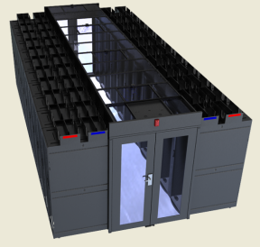
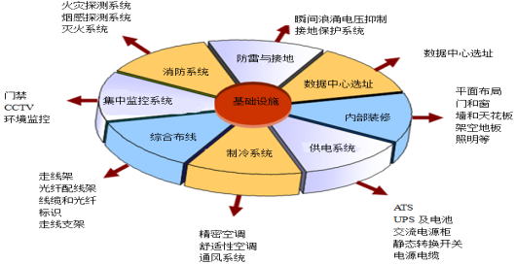
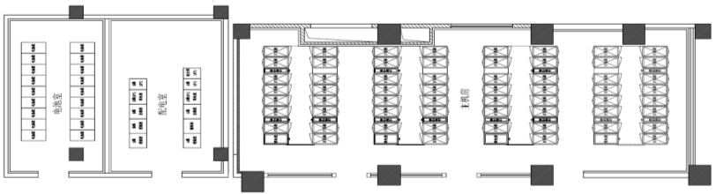
智能机房：合理布局、一体集成、智能高效
总成
模块化
布局
数据中心大楼
集机架、配电、制冷、监控、管理与维护、安全等系统于一体 ， 实现供电、制冷和管理组件的无缝集成

Slide 18
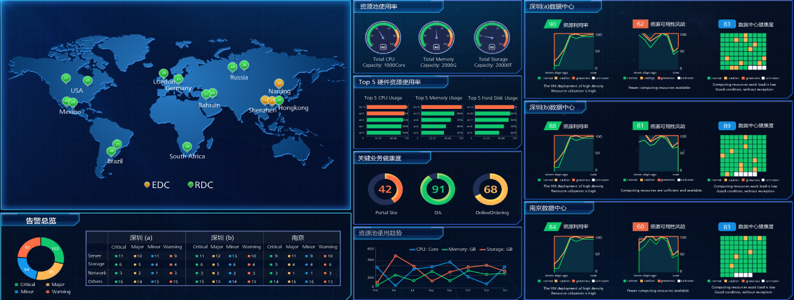
统一管理：多个校区数据中心集中运维
多资源池统一管理
告警、拓扑、性能、报表等管理信息统一呈现
云和非云统一管理
物理资源和虚拟资源的统一管理
异构虚拟化统一纳管
已有虚拟化平台对接纳管

Slide 19
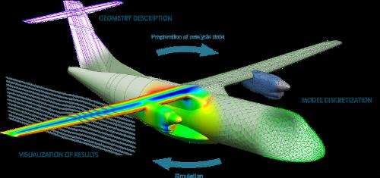



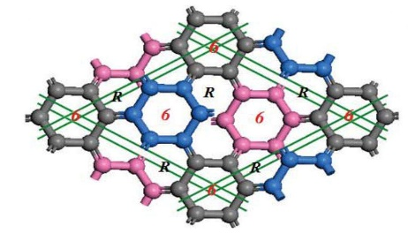


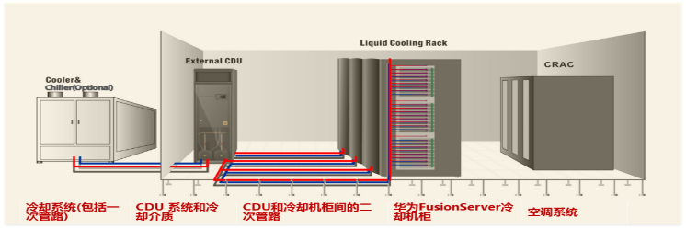
高性能计算助力高校科研快速组织成果
CAE
H
P
C
行业需求分析
KunLun胖节点
极致性能
大内存计算
4至32 颗处理器
23TFlops
24TB内存
生命科学
OceanStor 900全对称分布式存储
100PB
单共享空间
3~288
节点扩展
400GB/s
带宽
Cluster架构E9000融合刀片
计算材料/化学
12/32节点高密计算节点
49.56TFlops/框
双路、四路、GPU融合架构
板级液冷解决方案
其他学科
冷却 PUE ≤1.1
支持45度温水冷却
Notes:
1、出现高校科科研实验室及其相应的元素图标
2、出现快速交付，及其附属元素和文字
3、出现技能设计，及其附属元素和文字
4、出现极致性能，及其附属元素和文字

Slide 20
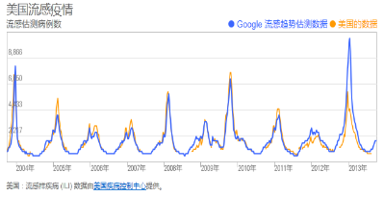
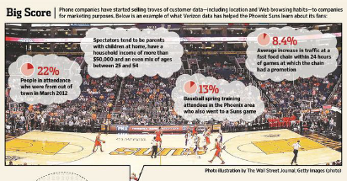


大数据改变高校的管理和服务
应用：行业专用，开放合作
优化平台：跟随开源，商用化增强
  基础设施：基于通用，实现优化
智能决策支持
面向服务的创新
知识资源数据利用
更准确的决策；
改进管理，提供服务质量 ；
招生策略和就业指导
教育评价、决策的重要支撑
教学质量评估
科研项目、学科建设成果评价、追踪
院系、学科的学术能力综合评
应用
平台
大数据并行处理平台FusionInsight HD
基础
设施
大数据存储基础设施
OceanStor
N9000
分布式文件系统(NFS/CIFS/HDFS)
给数据一个安稳的“家“，让数据”慧“说话
Notes:
大数据是需要应用、平台、基础设施的多维支撑；
具备数据可靠存储、快速处理和便捷管理的基础设施为大数据全生命周期的管理提供更好的基础支撑；

Slide 21
基于校园网数据的大数据分析
应用需求
港中大：校园应用，热力图，公共设施繁忙程度；
南科大：预警、无线打卡
解决方案
WLAN开放：通过向第三方开放软件接口和硬件接口，提供第三方业务集成能力，如数据采集；
UDSP：大数据平台，支持校园应用系统和大数据分析。
客户价值
基础网络与应用平台无缝结合，丰富校园网应用
平台开放，校园应用系统易于集成。
教育大数据分析
校园应用系统
个性化教学
用户行为
校内导航
……
资源利用
考勤管理
学生管理
教务管理
……
资产管理
大数据平台（UDSP）
WiFi直接提供业务系统开放接口
硬件、软件开放性接口
无线接入
WiFi＋物联网技术（RFID、蓝牙、ANT等）
交换机
有线无线融合
FW
大数据安全
亮点：WiFi产品和控制器平台提供业务开放能力，构建教育物联网生态链

Slide 22
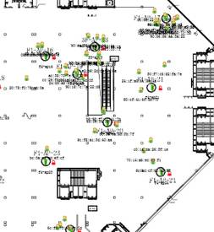
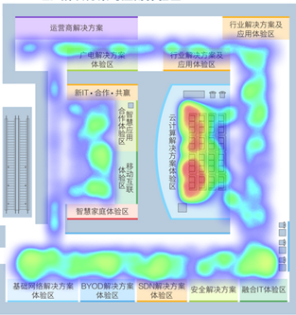
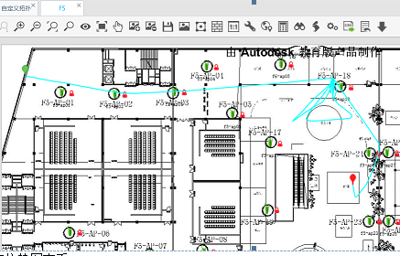
基于大数据的综合查询
位置监控
热图分析
轨迹分析

Slide 23






声誉监控
高校声誉监控与预警平台
关键信息提取：如发帖人、浏览量、回复数等
数据筛选：过滤无用数据
定制化系统
研究报告
数据结构化：把数据整理为可检索的存储格式
由市场研究人员对系统得到的数据进行分析，得出洞察与建议
对话题内容进行细分，并使用系统对数据进行迭代分析，得到数量、趋势、情感度、词云等进一步分析内容
利用行业知识库对数据进行整理分析，提炼出相关话题
待分析数据

Slide 24








校园大服务：智慧基础设施
一站式IT服务
敏捷校园网
平安校园
云桌面服务
存储即服务
HPC云化
Agile
Controller
设备管理
控制层
eSDK
数据管理
图书馆 VDC
管理学院VDC
传统物理设备
巡更系统
….
智能分析
Resource/Manage/Application
Resource/Manage/Application
交换机
路由器
L4-L7
ManageOne
LiteOS
通信
校区数据
中心1
感知层
….
校区数据中心 n
视频监控
电表
灯光 烟雾 等
门禁一卡通
资源共享、按需服务
业务随行，物联感知
智能图像算法、智能行为分析

Slide 25
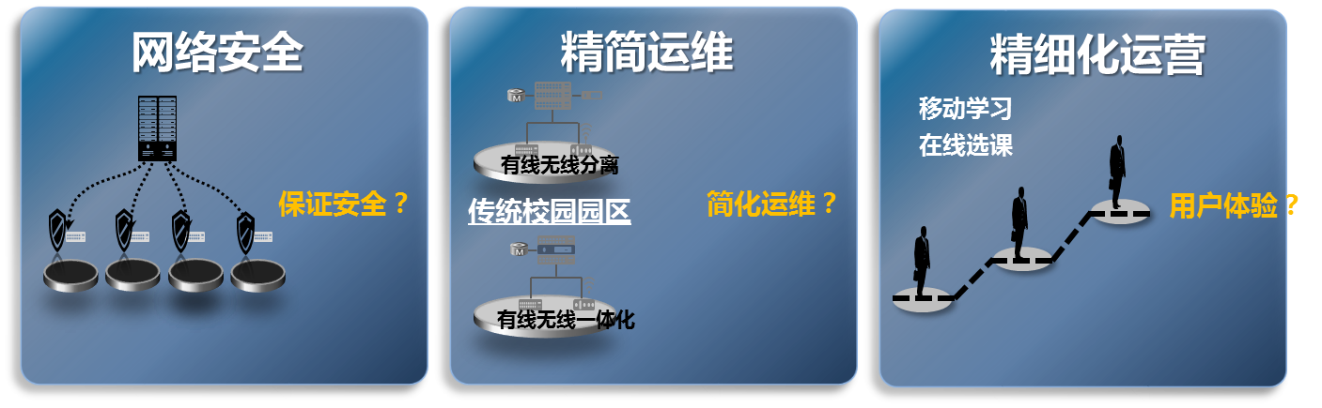
创新敏捷校园网
大数据下的全网安全协防
网络行为精准趋势分析
违规事件审计回溯
有无线融合网络、SVF超级虚拟化
网络质量自动感知
多终端、多业务、多场景
统一接入、统一计费、策略随行
Notes:
来看管道：泛在网络能让更多更复杂的人接触到网络，如何保障网络的安全，特别是如何主动保障网络不受攻击？华为的校园网安全是基于大数据分析下的全网安全协防，可以对网络的行为作出精准的趋势分析，违规的网络行为进行审计与回溯。
过去我们一个学校只有几十台网络设备，现在动辄上千台。大量网络设备的配置、策略的改变，如何简化？华为在保障网络性能的同时，通过有线无线一体化深度融合以及SVF超级虚拟化、网络质量自动感知等来做到网络的精简化运维。
如何保证每个学生在图书馆、教室、操场等地方都能拥有同样的在线学习体验？网络基于角色、位置、时间、行为等多维度智能情景化感知。多终端、多业务、多场景有线无线统一接入统一管理。基于业务的策略配置，效率提升30%，业务语言自动转换为网络语言，一键式部署。
最高100G的校园核心网络，支撑未来5-10年演进。
横向、纵向双维度解决无线校园网络各个场景的360度全面覆盖。

Slide 26






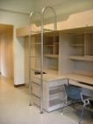



敏捷校园网络整体架构: POL接入
接收机
  结构差异化：
  1、弱电井：无源分光器
  2、终端：室内信息箱安装
  3、光纤到户，三网合一；
  建设运维：
  1、五类线入户改为皮线光缆入户，不影响原来施工流程；
  2、ONU即插即用，简单方便
  3、eSight统一管理整网设备
  4、PON做二层透传，认证无差异
  优势比较：
  1、皮线光缆价格低于五类线，施工简单，工程成本节省50%；同时节省弱电井空间
  2、运维简单，ONU即插即用，业务批量下发，分光器无源
  3、大带宽，单PON口下行2.5G
校园核心层
解码/编码器
核心交换机
光发器
OLT双归属
园区机房
WDM合波器
CATV 1550nm
IP业务 1310/1490nm
三网合一
双归属保护
弱电井
2：N
ONT
ONU
ONU
CATV
PC
电话
PC
教师公寓三网合一
光纤到宿舍
光纤到教室

Slide 27
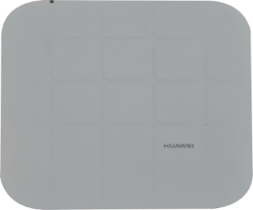




物联网的应用
放装物联网AP
4050DN-E
教学管理
电子签到
无线考勤
资产管理
定位资产位置
识别设备状态
行为分析
异常行为分析
生活行为分析
RFID
传输类型：位置信息和数据信息
建设原则——整体规划，分布部署；
支持云管理，可通过华为云管理平台对AP设备及业务进行管理和运维，节省网络运维成本;
内置3个物联网模块插槽，可扩展RFID/ZigBee/ANT等定制化物联网模块；
U物联：内置蓝牙，PoE out，扩展任意第三方物联网网关。

Slide 28
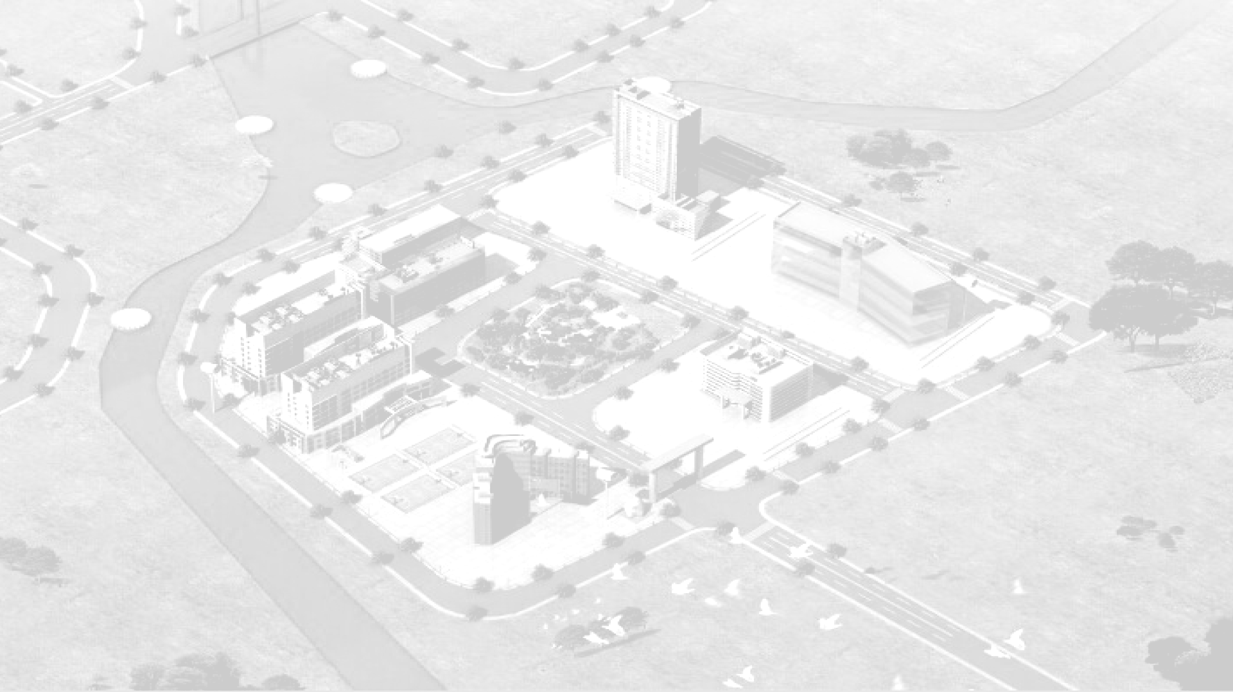


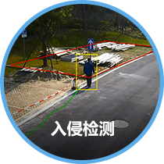
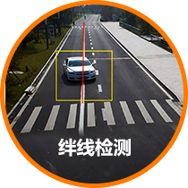
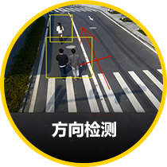

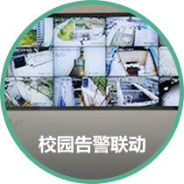

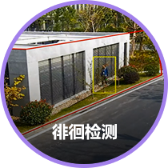
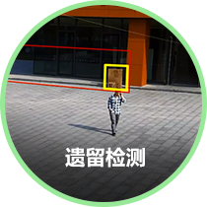

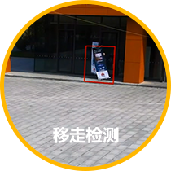
平安新校园：全网融合，智能安保
统一监管
实时监控
录像查询
巡检诊断
关联报警
智能分析
校园360度无死角监控
全网智能识别风险行为，自动识别安全风险
保障校园师生人财物安全
Notes:
校园360度无死角监控，全网智能识别风险行为，自动识别安全风险，保障校园师生人财物安全

Slide 29









视频监控场景(eLTE-U)
现有技术及客户痛点
解决方案价值
【有线】布线成本高；调整摄像头位置需重新布线，不灵活
【WiFi】AP覆盖范围小，数量多，选址、建设、维护成本高；容量受限，易受干扰，摄像头视频易卡顿、花屏
  【易部署】摄像头位置灵活选取，适应场景变化及园区改造
  【成本低】AirNode覆盖范围WiFi 3倍，相比WiFi AP减少约75%基站，免业务引擎部署；降低客户选址、建站、维护成本
  【高容量】单位区域容纳更多摄像头，全方位视频监控
  【抗干扰】有效规避同频干扰，视频监控稳定无卡顿、花屏
eLTE-U园区视频解决方案及策略
【应用】
IVS产品及海康威视监控平台均可对接，端到端项目优选海康威视云平台
视频监控应用
Service Engine
【网络】
方案一：AirNode内置业务引擎；适用场景：1）固定视频监控；2）商务敏感
方案二：业务引擎+标准AirNode；适用场景：1）移动视频监控，2）商务不敏感，3）已部署eLTE-U网络承载其他业务
方案一
方案二
基站内置业务引擎
eAN9810A
标准基站
eAN3810A
【终端】
无线模组：不支持单独销售，可内置于摄像头中，对接需求Case by Case分析
摄像头：优选内置无线模组的一体化视摄像头；次选摄像头+DAU方案(摄像头选型需要一线提供信息，包括分辨率、码率及特殊功能需求)
DAU eA680
miniPCIe eM680

Slide 30

    应急指挥中心
屏幕组合：
2*5 , 2*6 , 2*7
3*6，3*8
4*8
融合：会诊会商，设备显示，教育数据，视频监控，应急通讯画面，语音
会场：显示路数无限制
适合场景：远程教学大教室，大型会议中心，平安校园应急中心
Notes:
会议、监控、数据融合的示意图，详细组网方案参见文档最后两页描述：小容量融合方案 和 大容量融合方案。

Slide 31




NFC校园一卡通-应用领域
NFC校园一卡通应用
金融服务
身份识别
虚拟校园卡
完美校园
超市
商场
食堂
水电
通道认证
电子门禁
考勤签到
扫码通
校园码
消费记录
空中充值
自主管理
自主缴费
HCE卡模拟
扫码付款
扫码认证

Slide 32

华为：聚焦智慧校园ICT基础设施

Slide 33







以业务为驱动，分工合作，联合创新，推动数字化转型
新生态
聚焦ICT基础架构
业务驱动
技术创新
产品创新
Drive
Drive
网络
云 OS
行业应用
(例如Telemedicine, Distance Education)
Open API
(eSDK)
云计算
大数据
Drive
存储
大数据
业务需求
Enable
Enable
Enable
人工智能
物联网
服务器
PaaS
统一
通信
安全
移动化
SDN
教育客户
合作伙伴
华为
应用超市 面向师生的碎片化服务APP
校内师生综合服务
校外服务应用池
应用服务-金智
奖学金服务 | 四六级服务成绩服务 | 信息填报服务
应用服务-第三方
科研项目申请 | 工资查询
资产登记
应用服务-金智
心理评测 | 就业推荐 | 外卖服务 | 职业规划
兼职实习 | 课程学习 | 出行服务
开发服务
运行时态
运营服务
开发平台
应用管理服务平台
运营监控平台
提供业务建模、表单、流程的快速业务开发平台
服务门户（PC、移动）
硬件数据监控
应用容器监控
用户行为数据
流程分析数据
应用云心数据
办事大厅 | 应用搜索 | 个人桌面 | 流程待办 | 应用边栏 | 应用排名 | 应用推荐 | 消息通知 | 应用中心
业务流程管控
任务管理 | 流程监控
流程分析 | 流程归档
应用运营数据
健 康 度 | 趋势分析行为分析 | 异常分析
应用管理
应用集成 | 应用注册
应用发布 | 应用超市
Campusphere平台一体机
数据库RAC
虚拟化平台
分布式存储引擎
高速网络
管理
Notes:
在实施数字化转型过程中，客户的业务需求是核心。华为、合作伙伴围绕客户的业务诉求来进行联合创新。
大家知道，华为一直深耕电信领域，对于其他领域，目前我们确实还不能非常深刻地理解行业客户的业务问题和痛点，那我们凭什么能打造领先的满足客户需求的产品和解决方案呢？为此，我们提出了BDII（业务驱动的ICT基础架构）行动纲领。
因为我们知道，客户懂行业，行业里的GP、ISV、SI懂行业，因此我们要与客户，伙伴，共同打造一个生态系统。在这个生态系统里，客户业务的变化驱动应用，由应用的变化进一步驱动承载应用的ICT基础设施, ，继而驱动我们的研发围绕客户需求去开发和创新ICT基础设施，同时将ICT基础设施嵌入或被集成到合作伙伴的应用或系统中。
我们深刻意识到，这正是华为在众多行业市场构筑差异化产品解决方案竞争力的必经之路。在企业市场，华为会坚定不移地坚持BDII行动纲领，围绕客户、联手伙伴打造创新行业解决方案，实现共赢。

Slide 34










华为持续投入，积极参与教育信息化建设
华为积极参与全国
各大高校信息化建设
华为与教育界开展的广泛合作
全国教育科研骨干网( Cernet)一、二、三期
清华大学平安校园、无线校园
南京大学无线校园
武汉大学无线校园
香港中文大学深圳分校智慧校园
华中科技大学无线校园
南开大学校园无线网、校园虚拟化
天津大学云数据中心
重庆大学智慧桌面云、实训室
……
Notes:
华为持续投入，积极参与教育信息化建设

Slide 35

求知漫漫长路，华为一路同行
全联接，联接人与知识
政府
学校
社会
管理
服务
面向21世纪人才
老师
独立思考
战略思维
学生
教育
实践
全球视野
创新能力
企业
参与
支撑
团队协作
技术运用
内容
方案
应用
Notes:
未来：求知漫漫长路，华为一路同行。智慧教育是一个系统的工程，绝不是一人、一校或一企业的事，需要社会各界包括政府、教育同仁、企业、家长以及学生的共同努力、共同参与。
人才决定未来，教育成就梦想。华为愿以社会一员的身份，携手更多的高校，用创新耳朵ICT技术，共同为中国教育实现创新人才培养做出贡献！创新ICT支撑下的教育全联接，联接人与知识！

